Slide 1
高一多元選修課程分享 生活科技科 創客任務-3D設計與列印初階課程
分享者：陳培文
2017.1.19

Slide 2
為什麼 我們要學 3D設計與列印

Slide 3
一、3D列印的四大趨勢
10%的工業生產將集成自動化3D列印技術：由具有列印、影像、掃描共能的機器人們來完成自動化生產。
30%的骨科植入物是在醫院內部或就近3D列印的。
3D列印技術的應用將使新產品推出市場的時間縮短25%。
75%的製造企業將使用3D列印的工具。
資料來源：https://kknews.cc/zh-tw/tech/qelvrq8.html

Slide 4
二、大學相關科系的開設
3D列印有助就業 大學秒殺熱門課。
3D列印實驗室- 長庚大學機械工程學系。
3D列印中心亞洲大學創意商品設計學系。
3D列印設計與應用學分學程| 輔仁大學管理學院。
3D列印整合技術學程- 義守大學
國立臺灣科技大學工程學院3D列印科技學程(研究所)
其他相關學系：機械工程系、電機電子工程系、材料工程系、設計系、工業設計系、商品設計系、藝術商業設計系

Slide 5
三、未來的就業市場
3D列印研發工程師(107年初級、中級能力鑑定證照)。
3D列印建模工程師 。
機構工程師。
3D列印繪圖工程師。
3D列印業務工程師
3D列印技術員

Slide 6
如何完成 3D設計與列印

Slide 7
３Ｄ列印基本程序圖
圖片來源：https://www.emaze.com/@AIQLIWLR/３Ｄ印表機

Slide 8
課前的準備工作 第一步 建構E化教學平台雲端書櫃

Slide 9
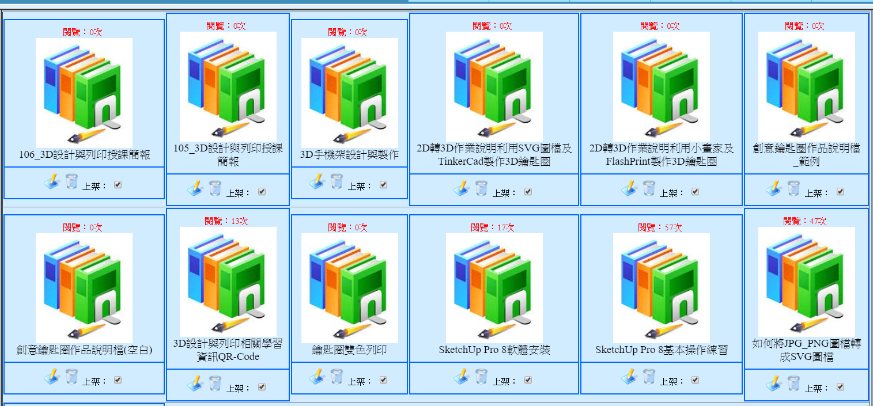
建立 「3D設計與列印教學簡報」雲端書櫃

Slide 10
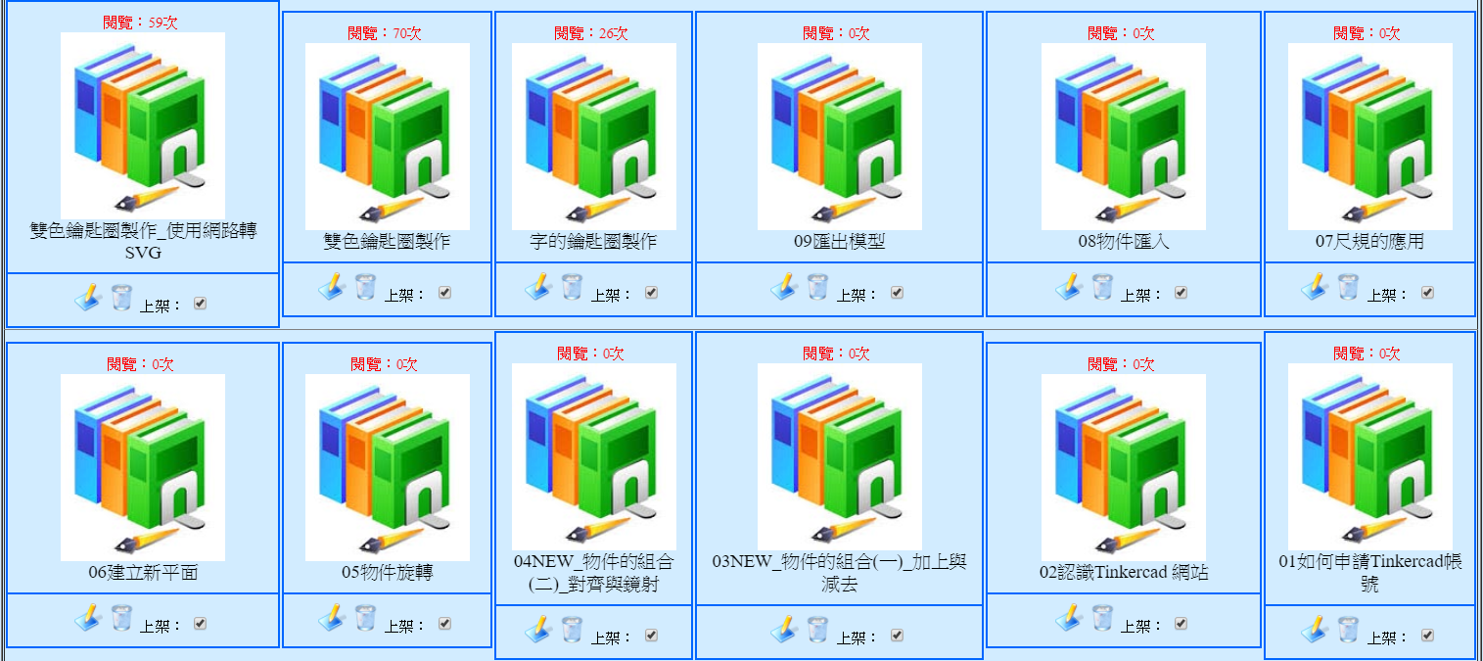

Slide 11
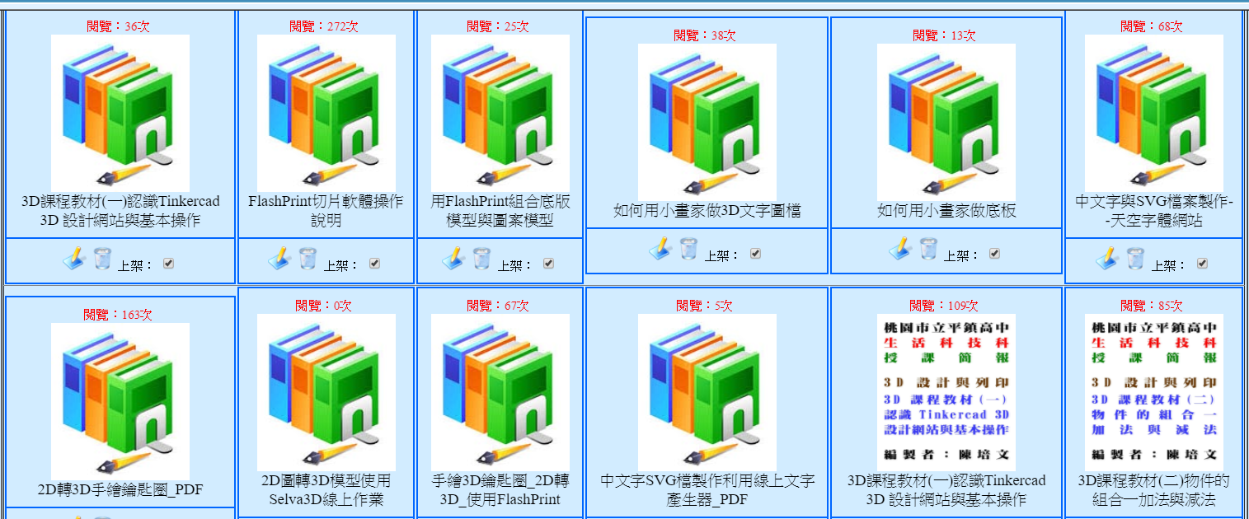

Slide 12
建立 「影音教學-3D列印」 雲端書櫃 自行錄製教學影片

Slide 13
網路相關教學影片

Slide 14
為什麼不使用網址連結呢？
當你用「 http://163.30.123.17/PJETS2/」登入「E化教學平台」時，放在雲端書櫃的檔案資料，其連結網址如下： http://163.30.123.17/PJETS2/manager/BCB_Show.aspx?FD=BFiles404&FN=BFiles404.mp4，這時資訊是走校內網路線，就算對外網路斷線，依然還是可以讀取相關連結資料，而且，開啟的速度也比較快，不會受到網路塞車而產生延遲。

Slide 15
課前的準備工作 第二步 建構E化教學平台學習單元內容

Slide 16
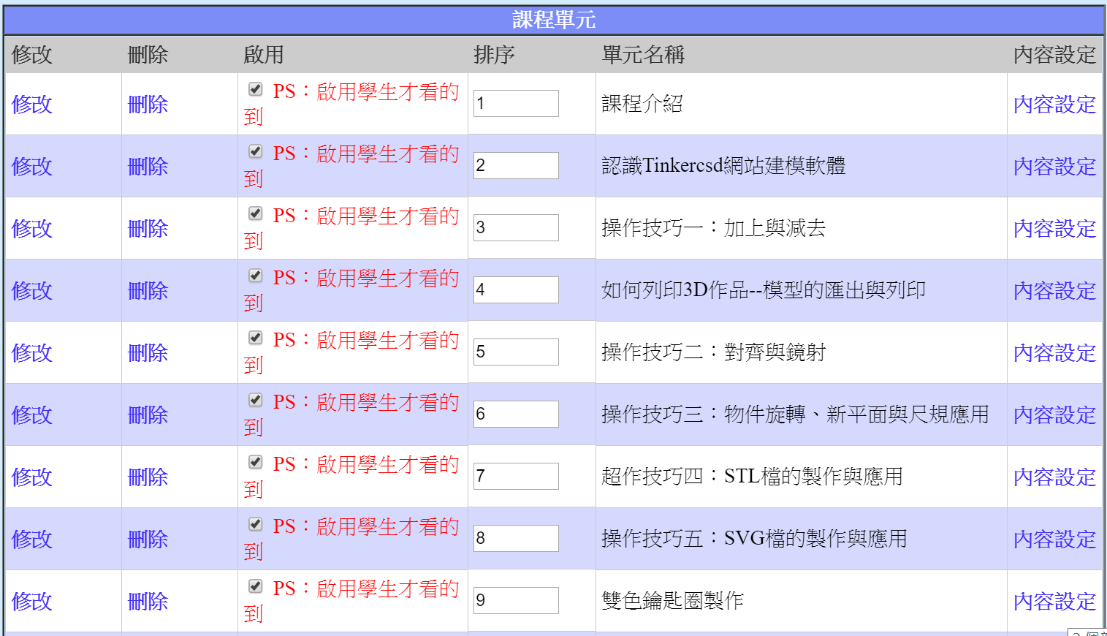

Slide 17
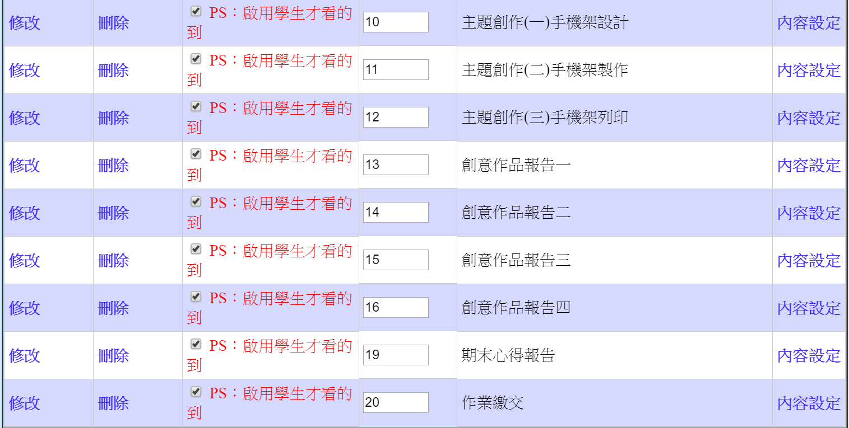

Slide 18
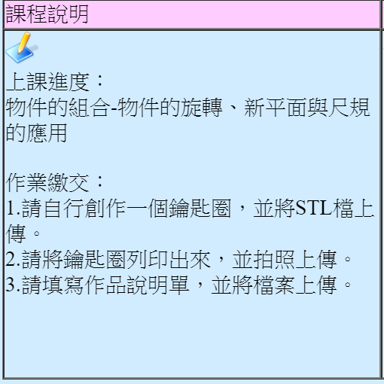
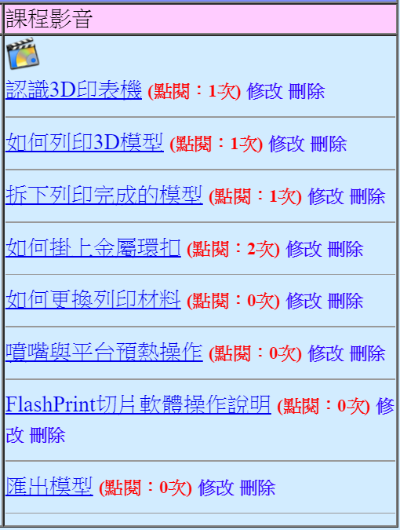
E化教學平台建置內容
一、課程說明、相關資料連結、下載與授課簡報

Slide 19
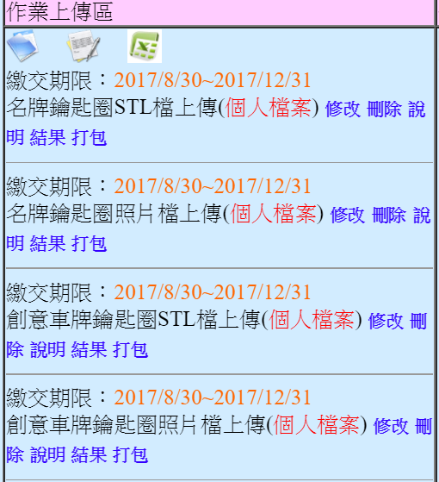
E化教學平台建置內容
二、作業上傳

Slide 20
開始上課囉

Slide 21
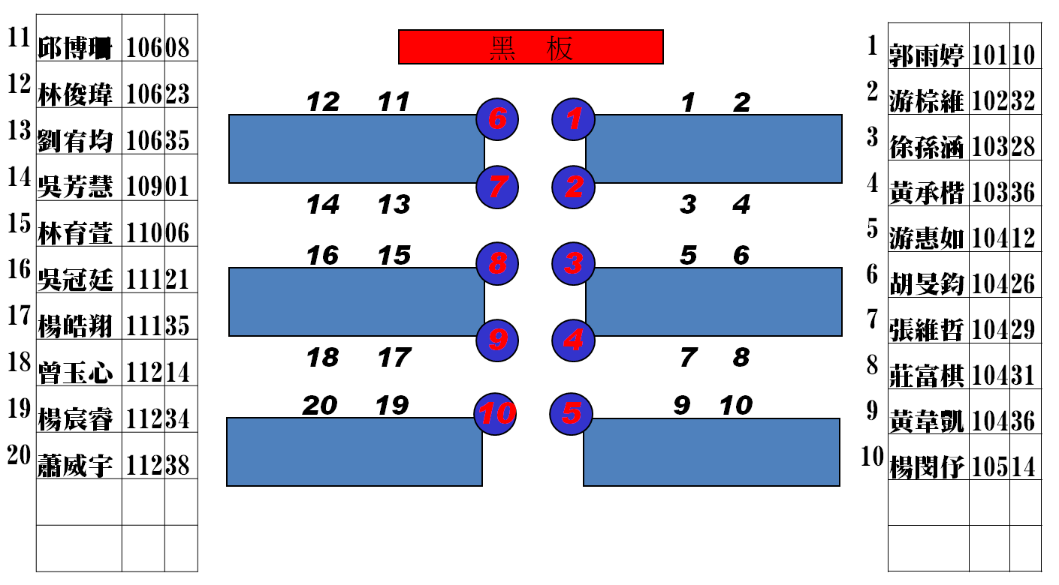
1.安排學生座位及筆電

Slide 22
2.利用影片讓學生了解3D列印：
這就是3D列印
3.透過影片讓學生了解各種3D列印的方式：
3D列印FDM成型技術、3D列印LOM成型技術、 3D列印DLP成型技術、3D列印SLA成型技術、3D列印3DP成型技術、3D列印SLS成型技術、 3D列印SLM成型技術

Slide 23
4.透過影片讓學生了解3D列印在目 前生活中的發展：
第一台3D列印的汽車
模擬肌肉3D列印！ 機器人飛躍發展
3D列印食物真奇妙 漢堡披薩都能印
3D 列印改變建築設計遊戲規則
3D打印蓋房子24小時打造10棟平房
3D列印美食 太空人可望加菜
台生發明兩用3D列印機一天募得上千萬
3D列印不夠看! “4D列印”自動變形組裝
3D列印這樣玩

Slide 24
5.說明本學期學習目標。

Slide 25
6.說明本學期作業與成績計算。

Slide 26
教學內容 規劃與實施

Slide 27
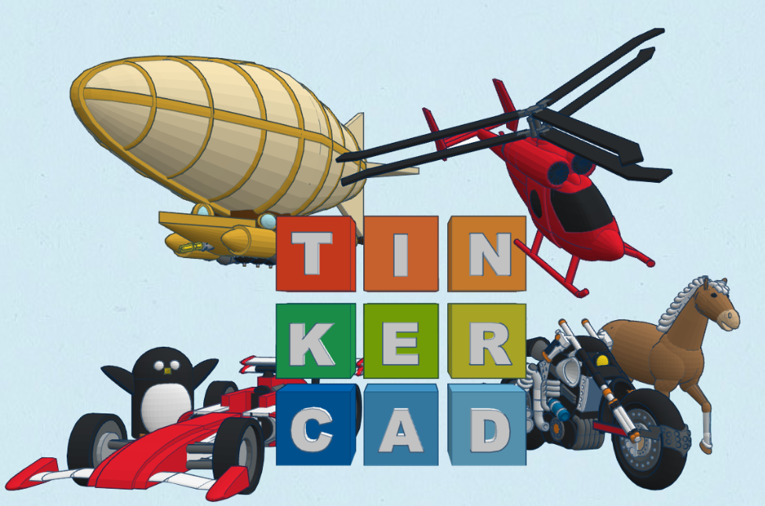
一、建模軟體教學
目前的建模軟體非常多，而使用最廣泛與最容易上手的入門免費建模軟體就是TinkerCad(https://www.tinkercad.com/)

Slide 28
自製TinkerCad教學簡報
01如何申請Tinkercad帳號
02認識Tinkercad 網站
03NEW_物件的組合(一)_加上與減去
04NEW_物件的組合(二)_對齊與鏡射
05物件旋轉 06建立新平面
07尺規的應用 08物件匯入
09匯出模型

Slide 29
課間教學規劃
1.操作教學：操作簡報教學約20分鐘。
2.操作練習：設計練習課題，讓學生 熟練教學內容。並利用這個時間針 對較不懂的學生給予個別指導。
3.作業說明：每一個單元都會設計一 個作業，要求學生完成STL模型檔的 設計，並自己動手操作3D列印機印 出自己的作業。

Slide 30
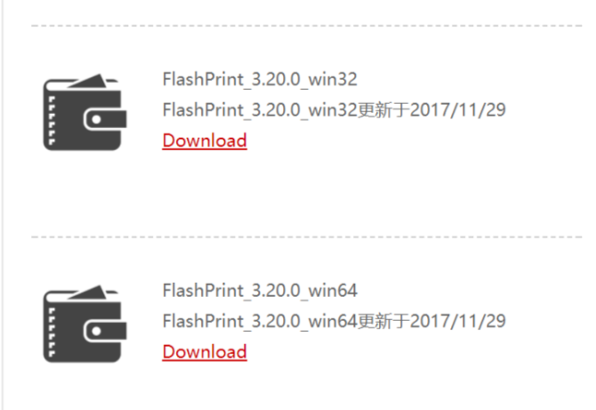
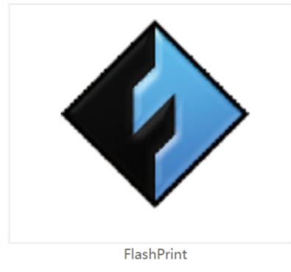
二、切片軟體教學
目前的3D列印機都有自己的切片軟體，目前使用的是閃鑄科技公司所提供的切片軟體FlashPrint.EXE來製作模型列印的切片程式。
自編教學簡報：FlashPrint切片軟體操作說明
軟體下載網址http://www.sz3dp.com/index.php?ac=article&at=list&tid=38

Slide 31
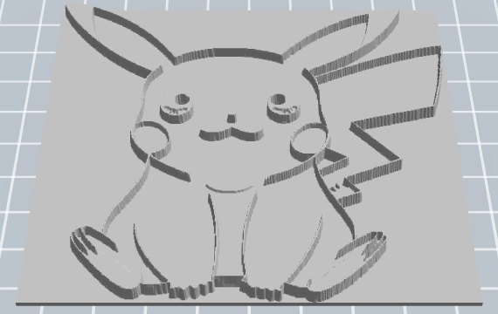
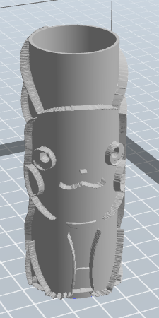
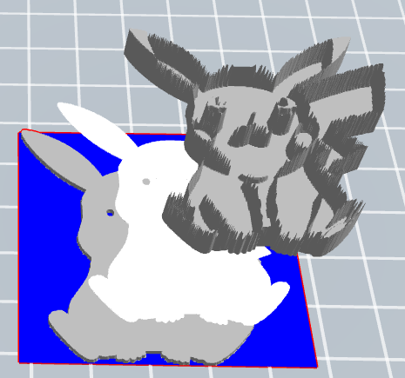
切片軟體其他功能 在教學上的應用
1.2D轉3D：可將2D照片轉換成3D立體模型、圓筒狀模型、筆筒及燈罩等功能。
2.利用切割功能將網路2D圖片轉換成3D模型後切取要運用的模型切片。

Slide 32
三、3D印表機使用教學
目前的生活科技教室共有6台FDM的3D印表機，為了讓學生能確實學會3D印表機的操作，除了自行錄製操作教學影片，更要求學生必須自行操作作品印製。
自製教學影片：
認識3D印表機、如何列印3D模型、拆下列印完成的模型、如何更換列印材料、噴嘴與平台預熱操作、如何掛上金屬環扣

Slide 33
教學內容1/2
1.課程介紹
2.認識Tinkercsd網站建模軟體
3.操作技巧一：加上與減去
4.如何列印3D作品--模型的匯出與列印
5.操作技巧二：對齊與鏡射
6.操作技巧三：物件旋轉、新平面與尺規應用

Slide 34
教學內容2/2
7.超作技巧四：STL檔的製作與應用
8.操作技巧五：SVG檔的製作與應用
9.雙色鑰匙圈製作
10.主題創作--手機架設計
11.創意作品報告(口頭報告)

Slide 35
學生的作業
1.名牌鑰匙圈設計與列印
2.創意車牌鑰匙圈設計與列印
3.雙色鑰匙圈設計與列印
4.創意鑰匙圈設計與列印
5.使用SVG製作雙色鑰匙圈設計與列印
6.手機架設計設計與列印
7.創意設計報告(口頭報告)

Slide 36
在教學上 的問題

Slide 37
一、學生沒辦法準時進 到教室 二、學生缺乏列印時間 三、學生不習慣思考， 總是希望老師提供 解答與創意。

Slide 38
在學習上 的問題

Slide 39
一、學生沒「時間」練 習操作技巧。 二、學生對作業完成的要 求不夠積極。 三、學生認為「選修」課 應該是一門輕鬆且容 易的課。

Slide 40
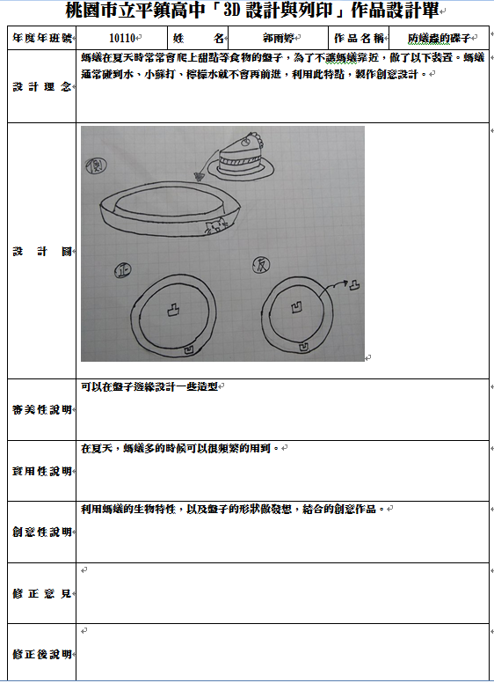
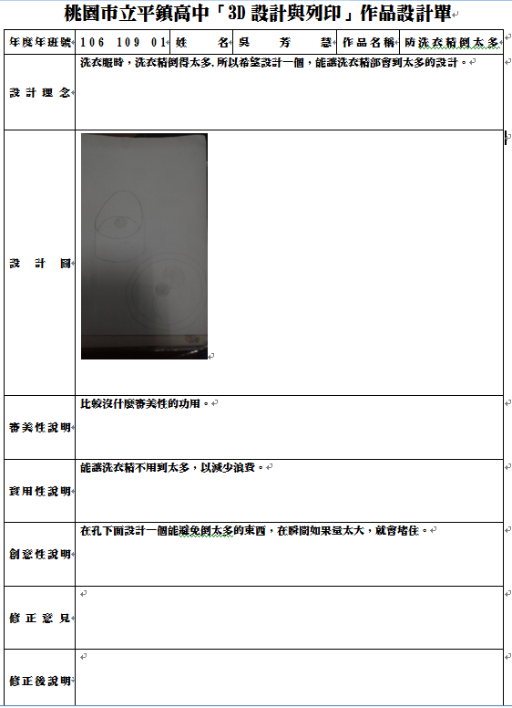
學生創意設計作品口頭報告

Slide 41
學生的期末心得分享
起初選3D列印的時候，是因為常看到電視上的新聞提及，因為這是新科技，所以我一直覺得好奇及感到有趣，想學習，讓自己不落伍，原本想說會不會很難進，抱著沒什麼希望的心情，填選這個為第一志願，嗯...當初因為是剛開學，也不知道哪個老師最會當人，後來知道是最容易被當掉的生科老師時，我很緊張，想說會不會我之後生科被當掉，然後多元選修也被當掉？我內心忐忑不安。 剛上課時，我真的覺得好難好麻煩，不但因為剛學全新的東西很不上手，也是因為家裡沒電腦，也沒網路，讓我很是頭痛，怕自己進度落後其他人，所以我每次去媽媽家的時候都在忙這一個，不過也是因為自己不喜歡拖著事，以及怕自己落後，所以我都還蠻準時交作業的(stl.和照片)，當慢慢熟悉如何操作後，老師又加了其他難的東西進去，啊啊好崩潰啊，不過也只能不斷學習了。我最喜歡的一個是，在網路上抓圖，然後文字和圖轉檔，後來補底做出來的，真的很棒，不過補底很辛苦就是了，不過因為能找自己想要的圖，所以我最喜歡這一個。不過解決問題的方法設計，是讓我覺得最困難的，想了很多但都不行很難過啊。 到了學期的尾聲，也是多元選修要結束的時候了，謝謝老師教的3D列印，我真的學到了很多東西，老師也在我呆滯不知道怎麼做的時候提供了很多解決方法，但更多的時候是叫我們自己想出啊，老師只給提示，哈哈，學期要結束了，謝謝老師囉！

Slide 42
學生作品欣賞

Slide 43
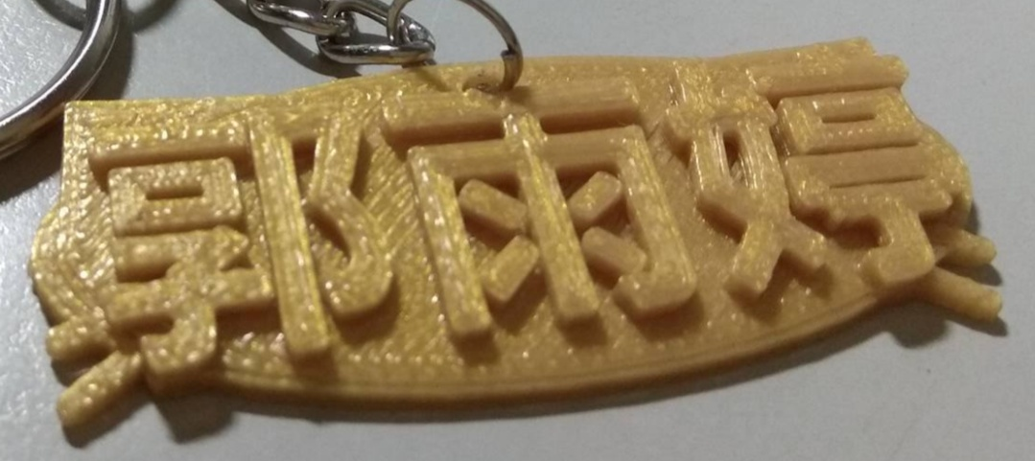
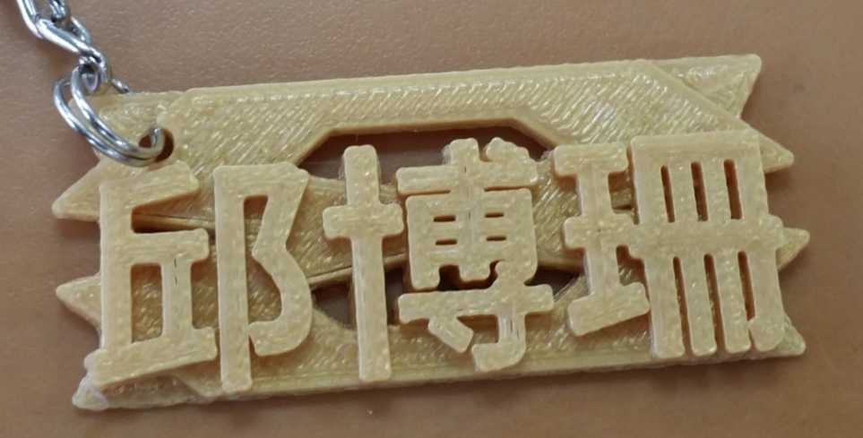
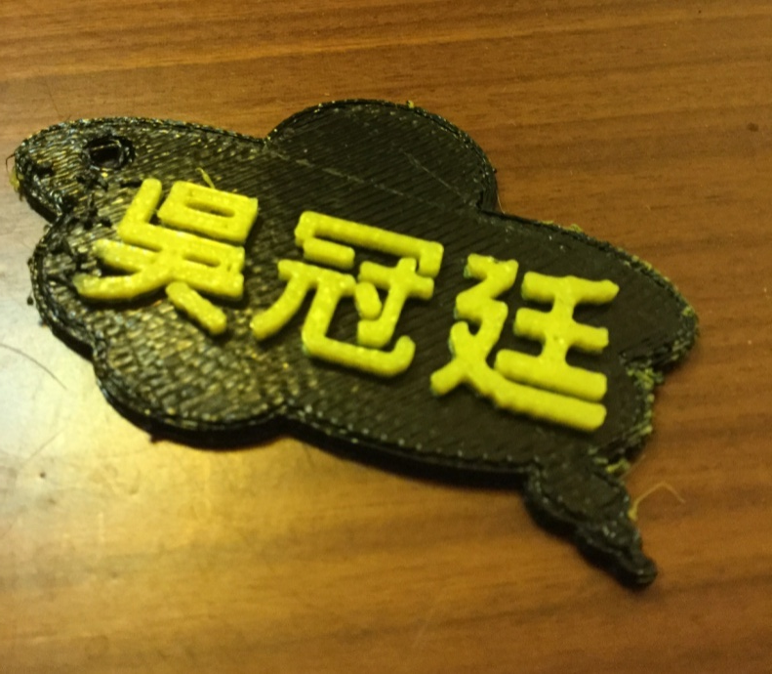
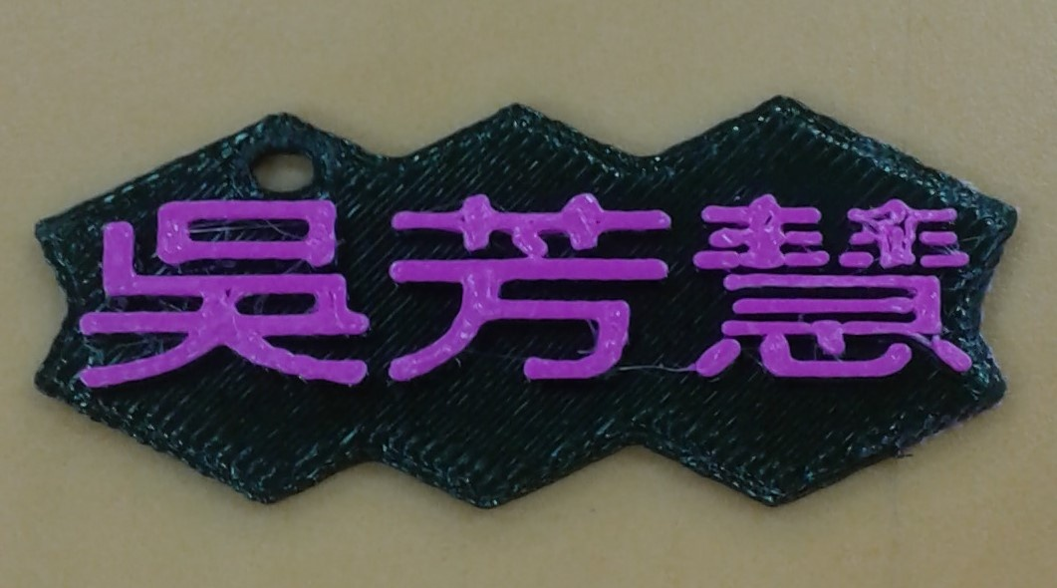
多選-名牌鑰匙圈

Slide 44
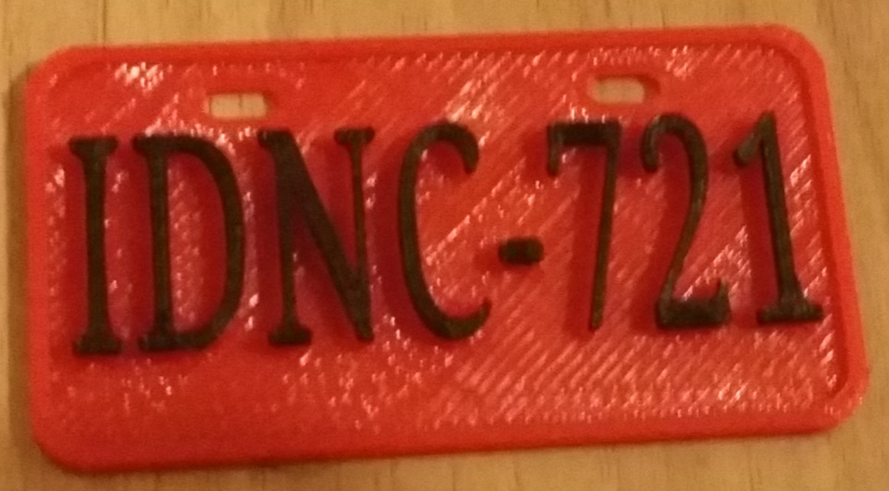
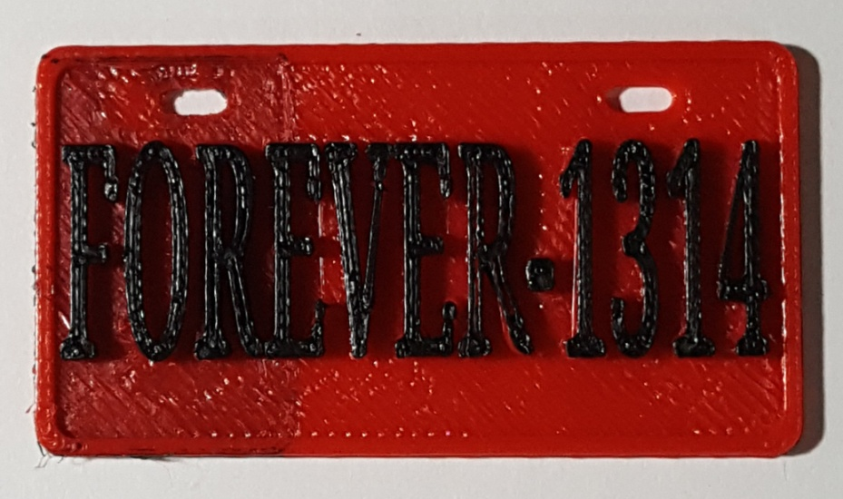
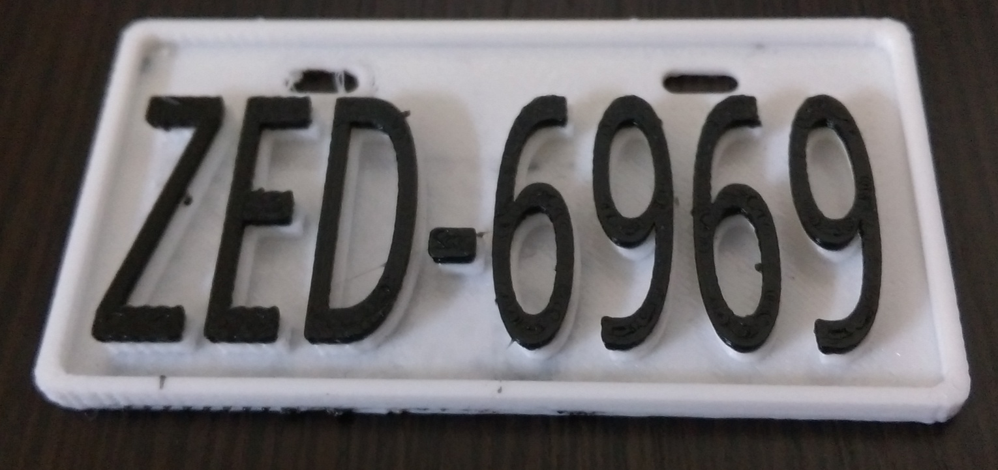
多選-創意車牌鑰匙圈

Slide 45
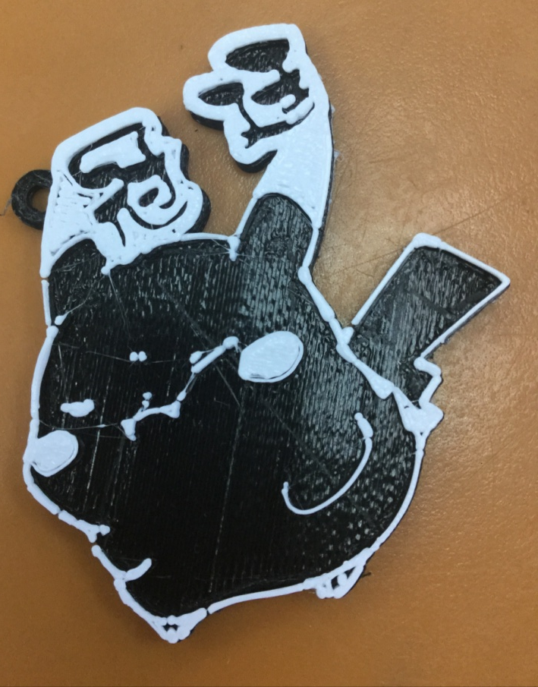
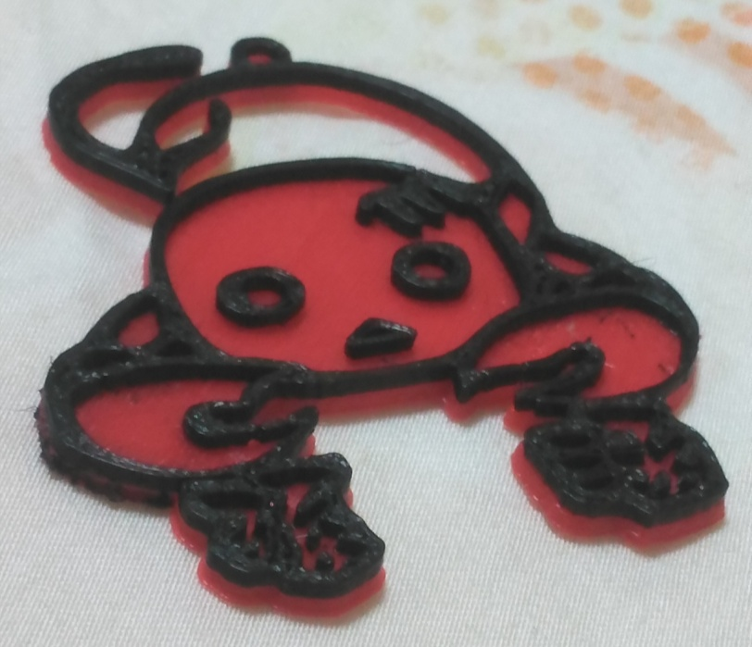
多選-雙色鑰匙圈

Slide 46
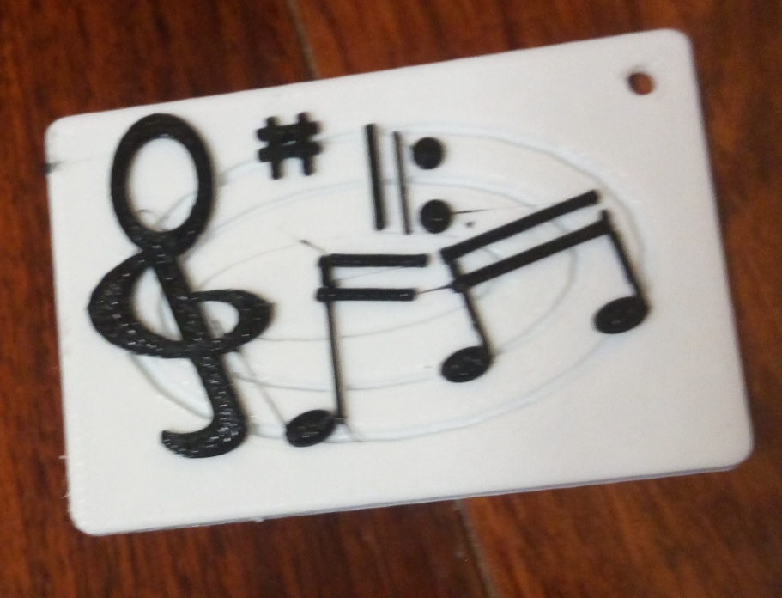
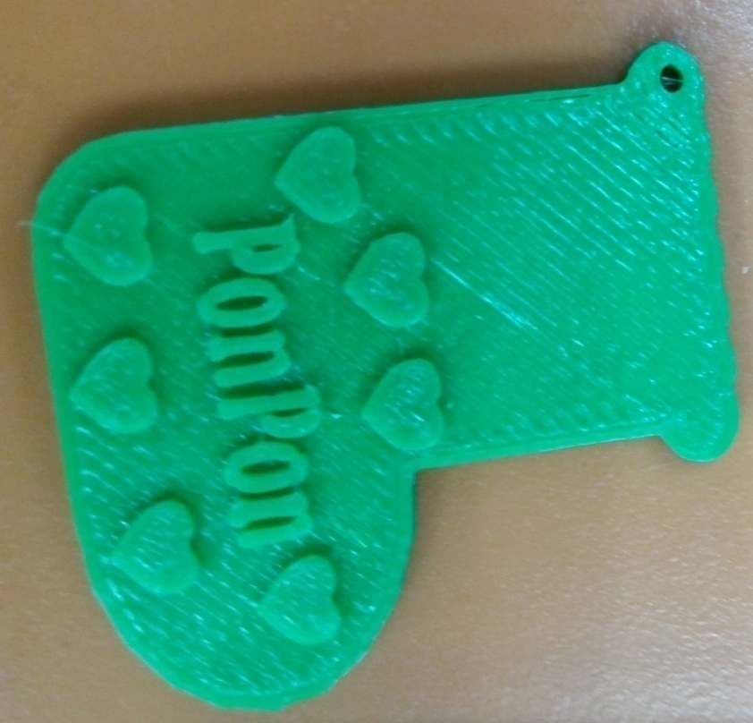
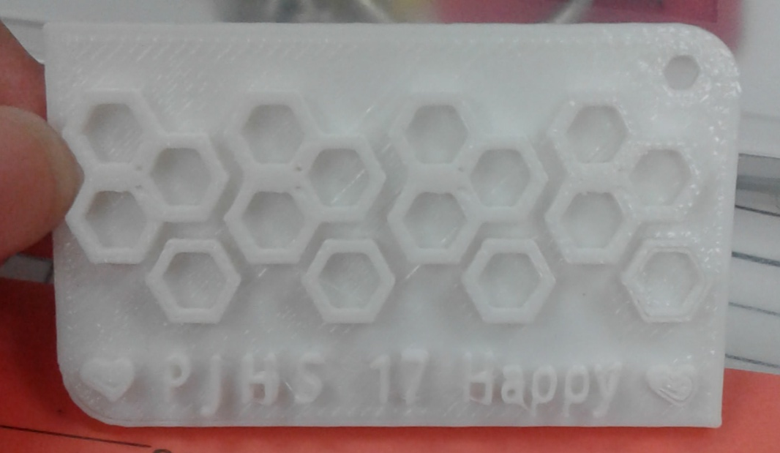
多選-創意鑰匙圈

Slide 47
多選-創意鑰匙圈

Slide 48
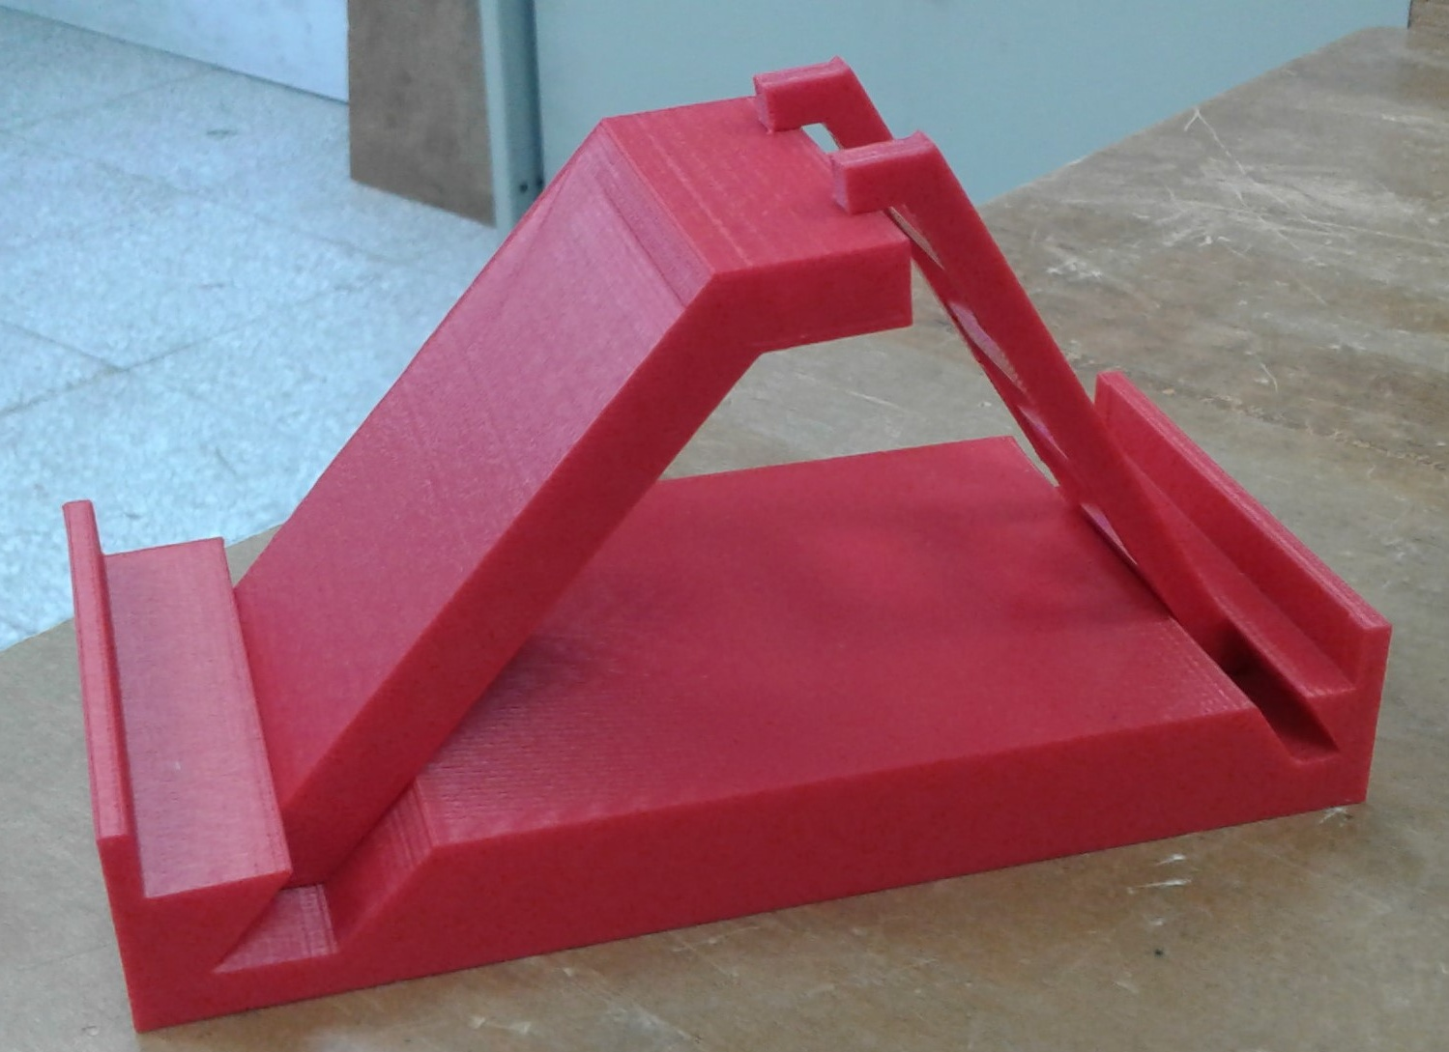
多選-手機架
組合式溜滑梯雙面手機架

Slide 49
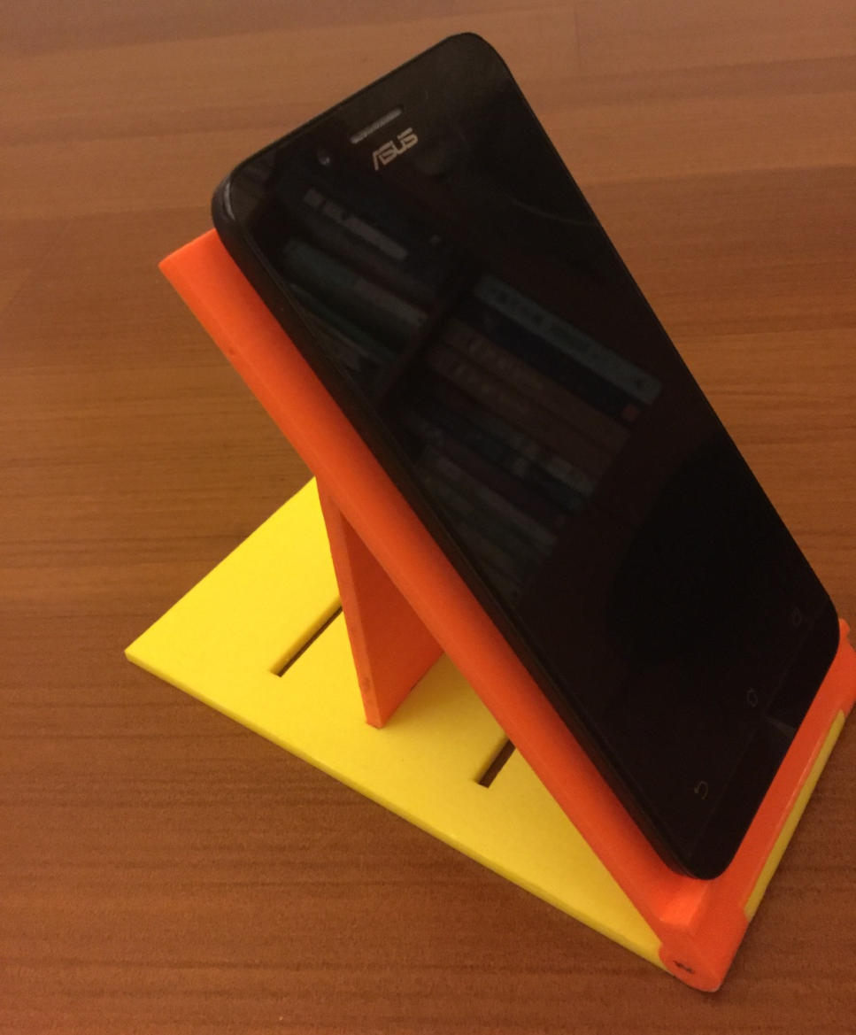
多選-手機架
具有可調整角度功能的手機架

Slide 50
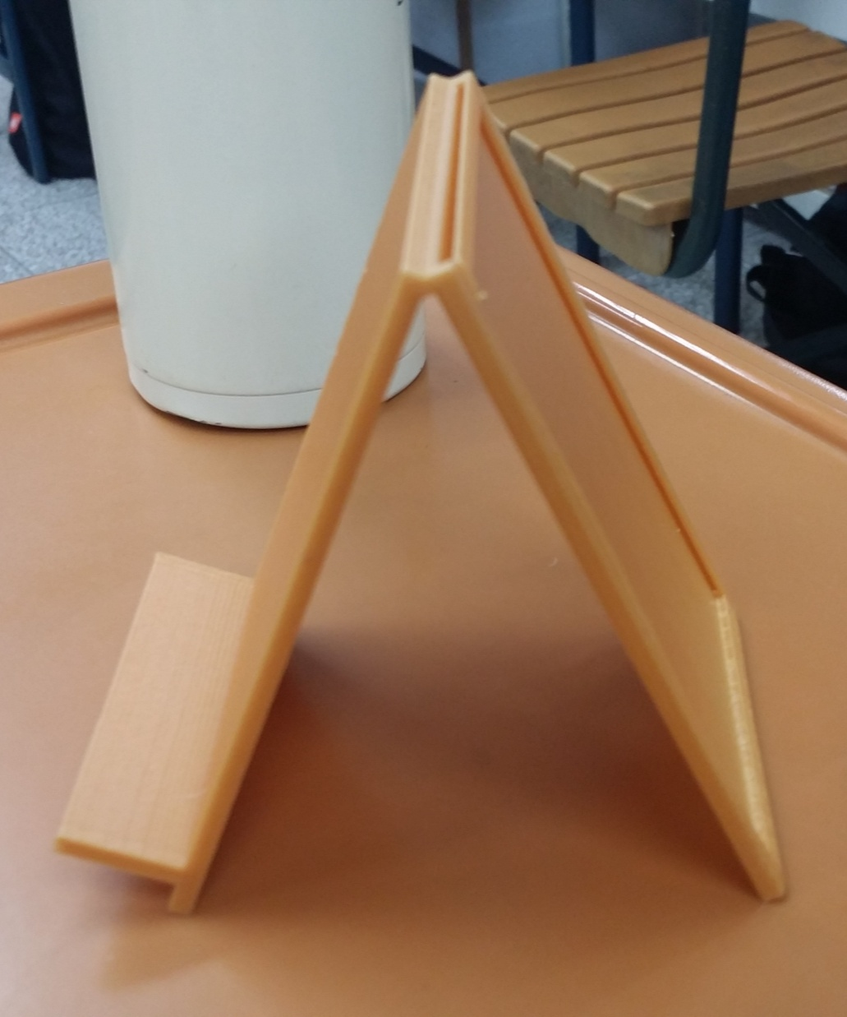
多選-手機架
具有相框功能的手機架

Slide 51
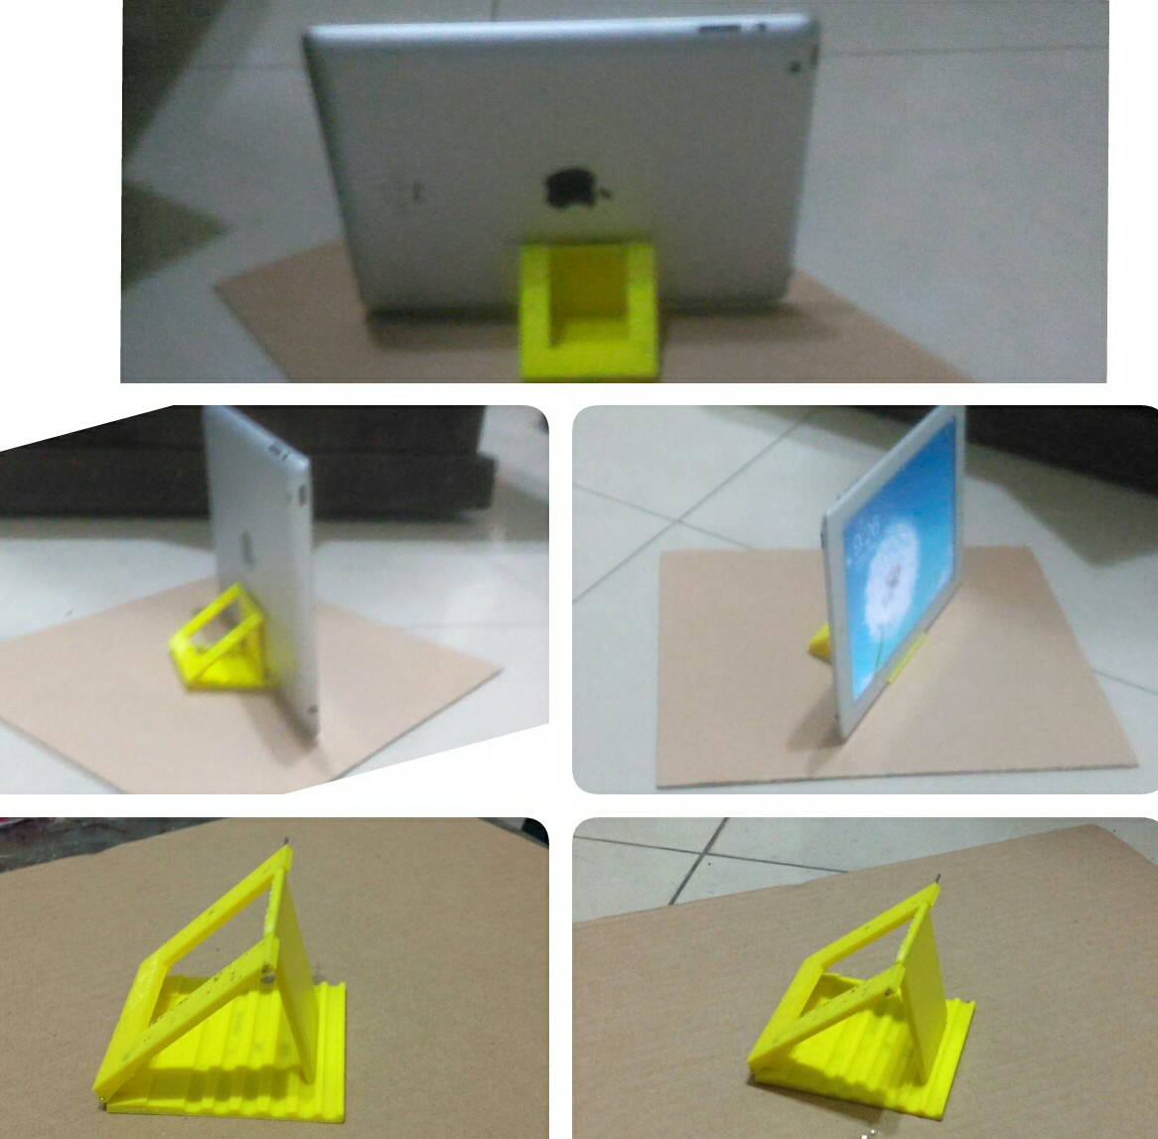
多選- 手機架
具有可調整角度功能的手機架

Slide 52
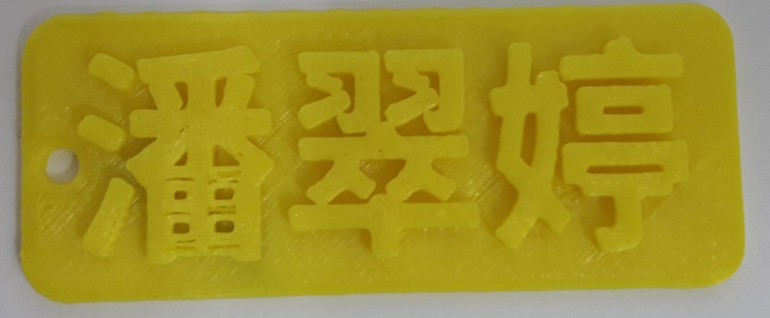
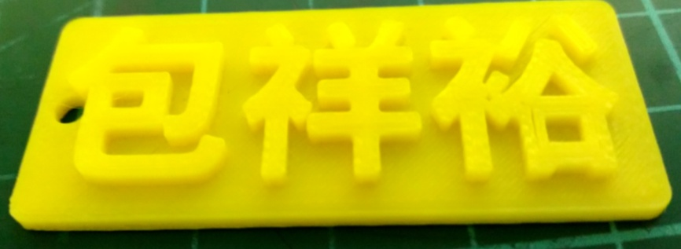
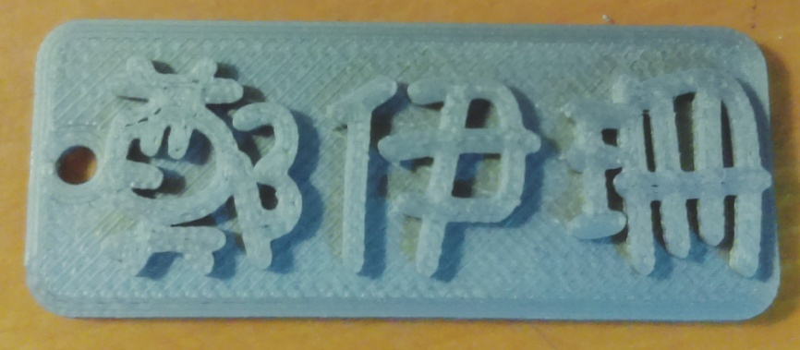
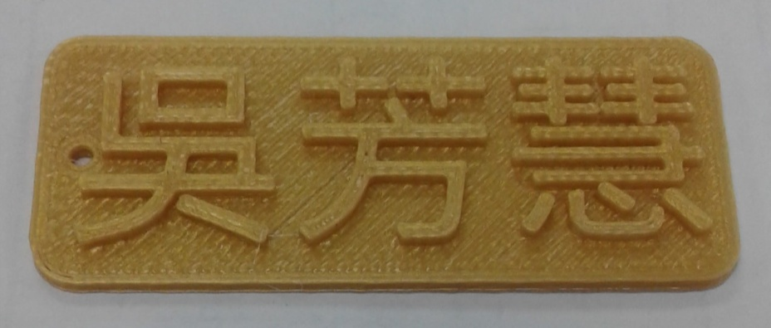
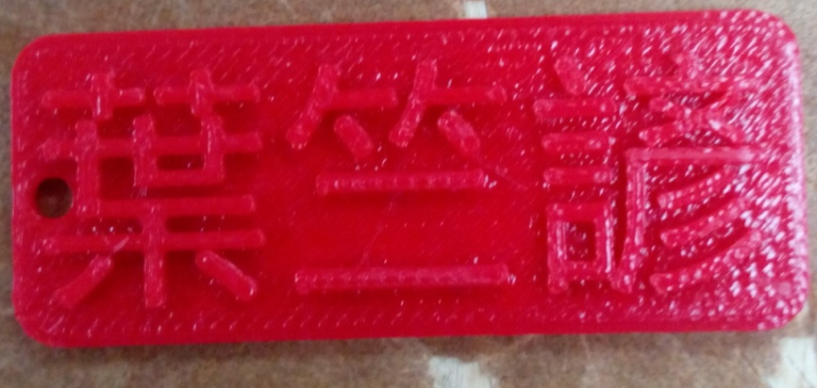
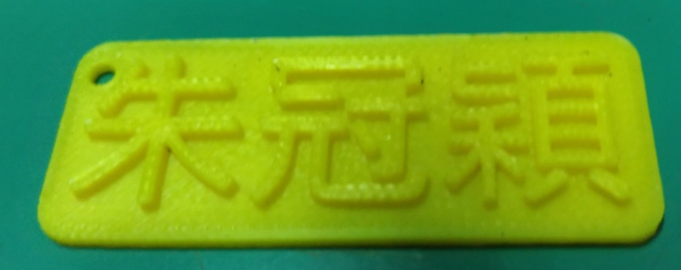
高一普通班-名牌鑰匙圈

Slide 53
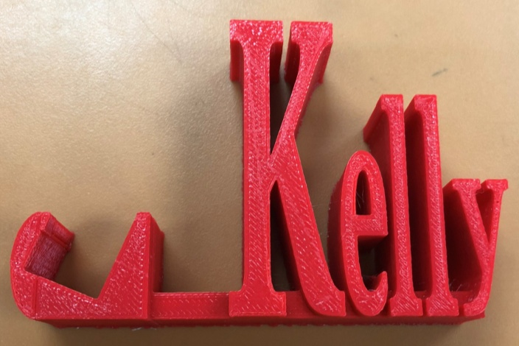
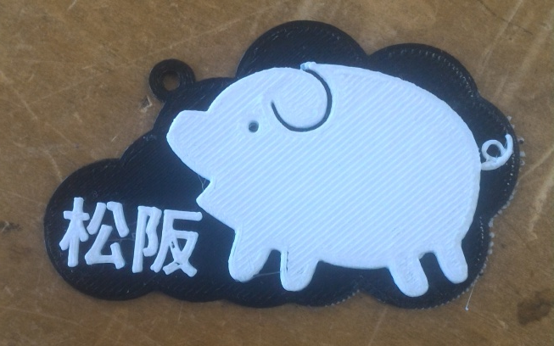
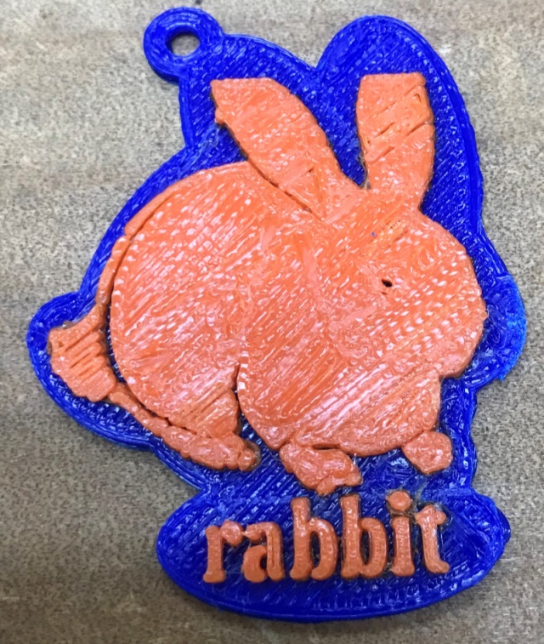
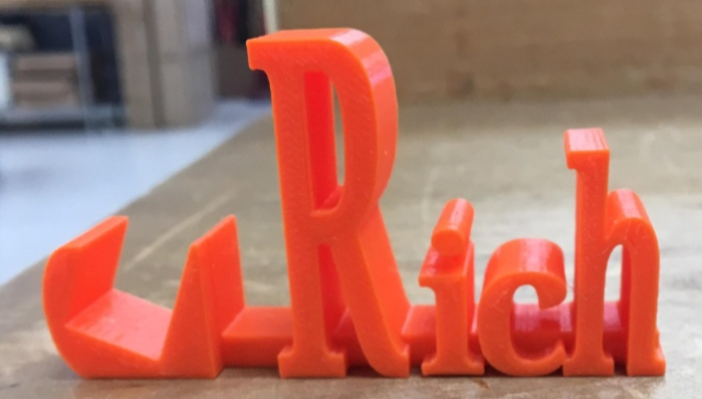
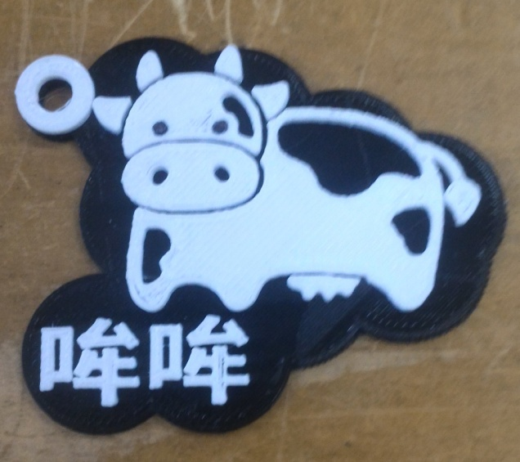
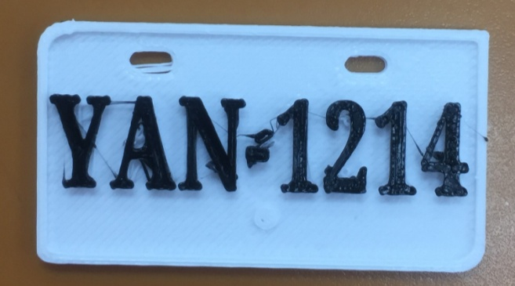
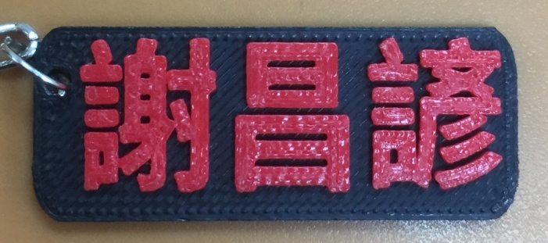
315體育班-3D作品

Slide 54
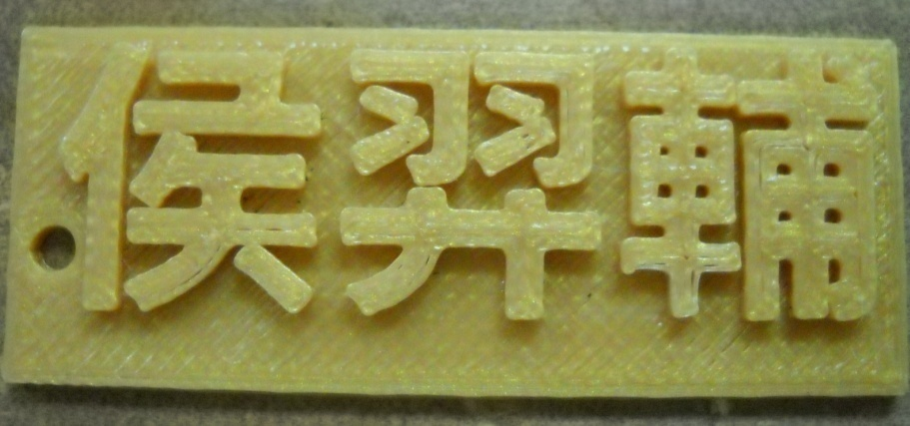
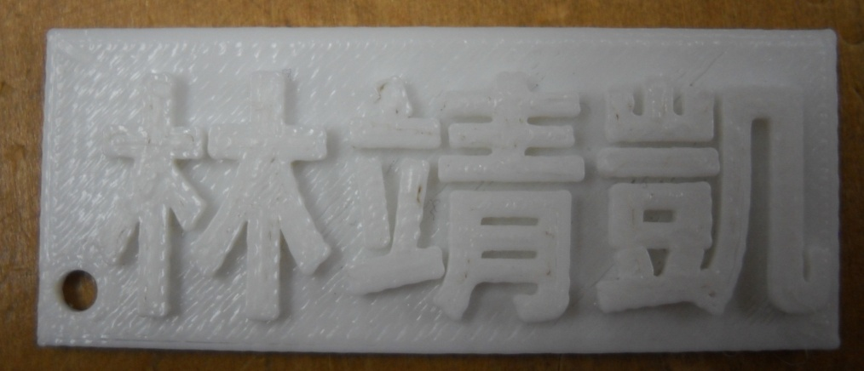
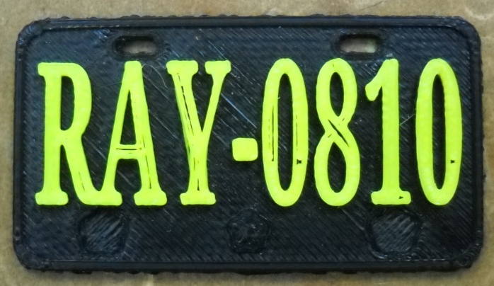
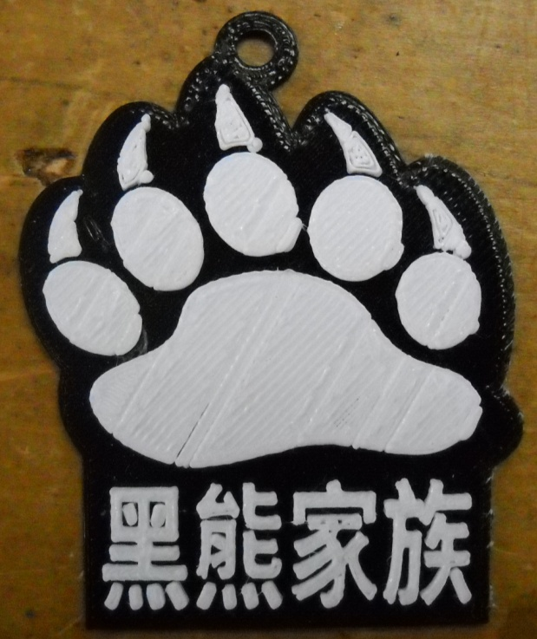
316棒球班-3D作品

Slide 55
報告結束 謝謝聆聽

